Slide 1
Klusterointi
KaPA palveluväyläkoulutus
@GoforeOy

Slide 2
Klusteroitu liityntäpalvelin
Liityntäpalvelimia voi klusteroida tavoitteena
Korkea saatavuus (high availability / HA)
Kuormantasaus (load balancing)
@GoforeOy

Slide 3
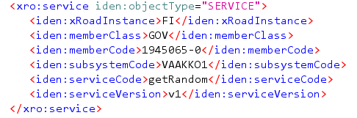
1. Sisäänrakennettu HA tuki
Liityntäpalvelimessa on sisäänrakennettuna naiivi tuki klusteroinnille ”fastest wins” periaatteella
Client-liityntäpalvelin ottaa yhteyden server-liityntäpalvelimeen
Osoitetietona on kohdepalvelun koordinaatit, mm. memberCode ja subsystemCode
@GoforeOy

Slide 4
1. Sisäänrakennettu HA tuki
Kutsuva liityntäpalvelin saa global configurationista tiedon siitä, mistä URLista löytyy subsystemiä FI/GOV/1945065-0/VAAKKO1 vastaava liityntäpalvelin
Sama alijärjestelmä voidaan rekisteröidä niin monelle liityntäpalvelimelle kuin halutaan
Jos palvelu löytyy SS1, SS2 ja SS3 koneilta, kutsut alkavat reitittyä ainoastaan SS2 ja SS3 koneille, jos SS1 lakkaa vastaamasta
Virhe näkyy kutsujalle, tilanteesta riippuen:
Viivästyneenä kutsuna 60s – 5 minuuttia
Epäonnistuneena kutsuna (SSL pooled connection)
@GoforeOy

Slide 5
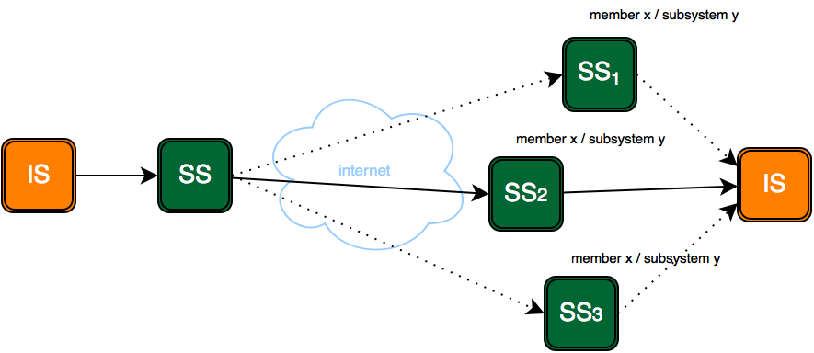
1. Sisäänrakennettu HA tuki
Consumer –liityntäpalvelin avaa TCP yhteyden kaikkiin koordinaatteja vastaaviin producer liityntäpalvelimiin SS1-SS3
Request lähetetään sille kandidaatille joka vastaa nopeimmin TCP kättelyyn (käytännössä yleensä aina yksi tietty palvelin)
(versiosta 6.9 lähtien toimintaan vaikuttaa myös SSL connection pool)
@GoforeOy

Slide 6
1. Sisäänrakennettu HA tuki
Sisäänrakennettu HA tuki siis tarjoaa rajoitetun korkean saatavuuden (HA)
ei transparent failoveria
Ei sovellu kuormantasaukseen (load balancing)
@GoforeOy

Slide 7
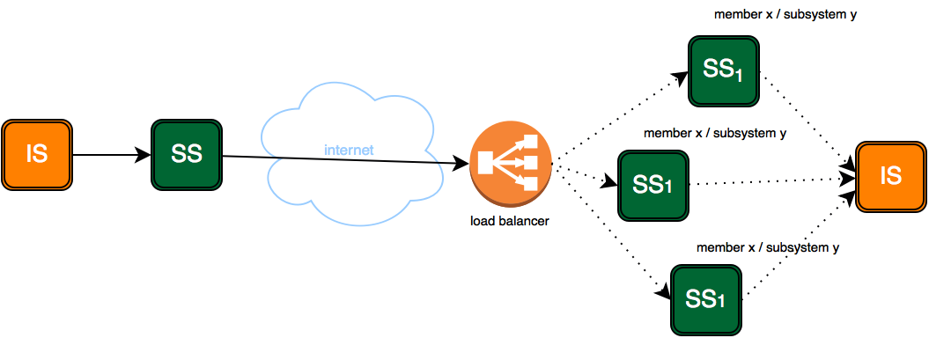
2. Ulkoinen kuormanjako
@GoforeOy

Slide 8
2. Ulkoinen kuormanjako
On mahdollista rakentaa itse liityntäpalvelimille ulkoinen kuormanjako, jossa server-liityntäpalvelin näkyy ulkomaailmaan yhtenä liityntäpalvelimena, vaikka taustalla onkin n kpl palvelimia
Tämä ei ole vielä virallisesti tuettu konfiguraatio
Vaatii sen että klusterin liityntäpalvelimet ovat identtisiä
Konfiguraatio on identtinen (voidaan tehdä backupaamalla / palauttamalla konfiguraatio)
Ulkoinen kuormanjakaja ei terminoi SSL:ää vaan salaus menee liityntäpalvelimelle asti
@GoforeOy

Slide 9
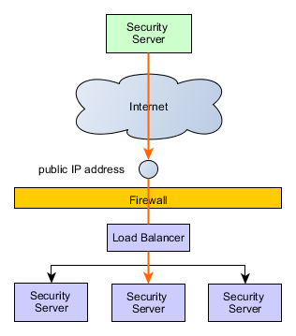
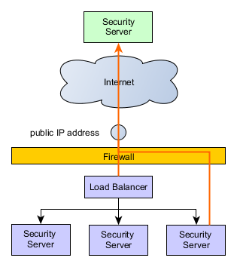
2. Ulkoinen kuormanjako
@GoforeOy

Slide 10
2. Ulkoinen kuormanjako
Klusterin koneet kannattaa organisoida master-slave rakenteeseen
Vain masterin konfiguraatiota muutetaan
Slavejen konfiguraatio on päivitettävä itse aina tarvittaessa, liityntäpalvelimen backup & restore toiminnoilla
Liityntäpalvelimessa ei ole sisäänrakennettuna helppokäyttöistä ja kattavaa health checkiä
Kehitämme tuleviin versioihin klusteroinnille tukea, joka tarjoaa konfiguraation automaattisen replikoinnin ja health checkin
@GoforeOy

Slide 11
2. Ulkoinen kuormanjako
Ulkoinen kuormanjako siis mahdollistaa korkean saatavuuden (HA)
Ja kuormantasauksen
@GoforeOy

Slide 12
Teemme kokonaisuuksien kehittämisestä hallittavaa ja tuloksellista!

